Slide 1
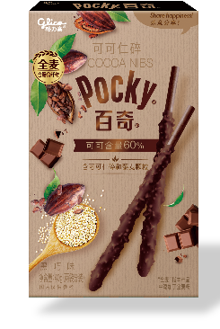
产品概念提案 案例「三重可可口感，分享惊喜，气氛满格」
工作久了,大家气氛低落的时候,我喜欢边分享浓郁的巧克力边聊天活跃气氛,但难免觉得口感单调和罪恶,如果有可以帮助活跃气氛又不罪恶的产品就好了。
ACB（Accepted Consumer Belief）
一句话，让你不由自主地点头。
依据信息/事实 – 提出与目标的价值观和生活方式相关的问题，使他们想要通过产品来解决这些问题。
情感诉求 – 基于目标消人群的价值观和洞察力，对理想生活和状态的同理心，以及对产品渴望的情感提醒。
百奇推出全新高可可百奇:
特有三重"可可口感",浓郁醇厚的巧克力涂层上点缀着口感独特的可可豆碎,包裹着加入进口可可粉的全麦饼干棒。一口下去,巧克力的浓醇绵密在口中四溢,可可豆碎的富有嚼劲,饼干棒的香浓酥脆,带来独特可可三重奏的惊喜体验
可可含量高达60%,含有可可多酚,美味不罪恶。
饼干棒不沾手,适合分享,在独特的三重口感中,边吃边聊,话题不断,找回欢快的气氛。
商品名
独特的IDEA
它是什么（类别定义），它有什么新颖性或独特性？
Benefit+RTB（Reason to Believe）
Benefit：通过该产品可以获得哪些好处？ 便利和功效等“功能性上的益处”，满足感等“情感益处”？
RTB： 支撑Benefit的可靠依据是什么？
可可含量60％
可可豆碎和
藜麦颗粒涂层
设计描述
可可味全麦饼干棒
产品信息:
1.净含量:40g
2.建议零售价:12.0元
其他因素（价格、规格等）

Slide 2
产品概念提案 「OOO」
ACB（Accepted Consumer Belief）
一句话，让你不由自主地点头。
依据信息/事实 – 提出与目标的价值观和生活方式相关的问题，使他们想要通过产品来解决这些问题。
情感诉求 – 基于目标消人群的价值观和洞察力，对理想生活和状态的同理心，以及对产品渴望的情感提醒。
商品名
独特的IDEA
它是什么（类别定义），它有什么新颖性或独特性？
Benefit+RTB（Reason to Believe）
Benefit：通过该产品可以获得哪些好处？ 便利和功效等“功能性上的益处”，满足感等“情感益处”？
RTB： 支撑Benefit的可靠依据是什么？
包装设计
产品外形设计描述
设计描述
产品信息:
1.净含量:XXg
2.建议零售价:XX元
其他因素（价格、规格等）

